Slide 1
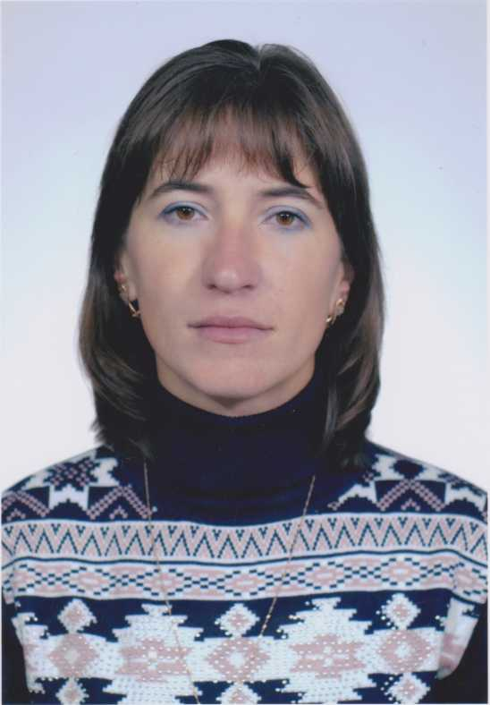
Міністерство освіти і науки України
Заліщицька районна державна адміністрація
Відділ з питань освіти
Заліщицький центр науково технічної творчості школярів
З досвіду роботи над проблемою:
“РОЗВИТОК ТВОРЧИХ ЗДІБНОСТЕЙ
НА ЗАНЯТТЯХ ГУРТКА ДИЗАЙНУ “
Керівник гуртка Дизайну Вітвіцька
Галина
Миколаївна

Slide 2
Використана література
1. С.С.Шумега «Дизайн» 2007 р.
2. Претти Рут «Интерьерный дизайн. Лучшие идеи»
3. Лариса Ачкасова «Интерьер и дизайн вашего дома» 2005 р. 4. Журна «Трудове навчання в школі». 5.Л.Саймонс «Удивительные цветы из ниток и проволоки» 6. Журнал «Мистецтво в школі»

Slide 3
Зміст
1.Методична проблема 2.Портфоліо 3.Презентація творчої діяльності 4.Презентація уроку 5.Розробки уроків 6.Методична розробка 7.Виховні заходи 8. Додатки

